Slide 1
專題報告
1207

Slide 2
共病計數方法
以糖尿病為例：
取病人第一次發生糖尿病之前的所有疾病為糖尿病發病前共病
病人第一次發生糖尿病之後的所有疾病為糖尿病發病後共病
將疾病依照病人計數 ( GROUP BY )，避免病人多次看診造成的誤差

Slide 3
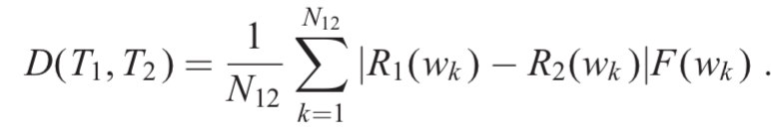
D(T1, T2)算法
R1(wk) : T1中wk的頻率排名
N12 : T1, T2 共同共病數
wk : 共同的共病
p1(wk) : wk在T1的出現頻率
p2(wk) : wk在T2的出現頻率
Z : Σ entropy( p1(wk) ) + Σ entropy( p2(wk) )
高(1)...低(10)

Slide 4
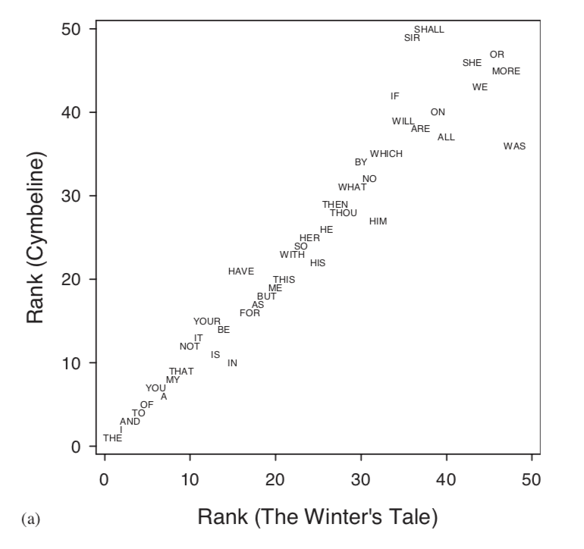
散佈圖畫法

Slide 5


5227種icd9
兩兩算D(T1,T2)
畫出D小組別的散佈圖
Step

Slide 6
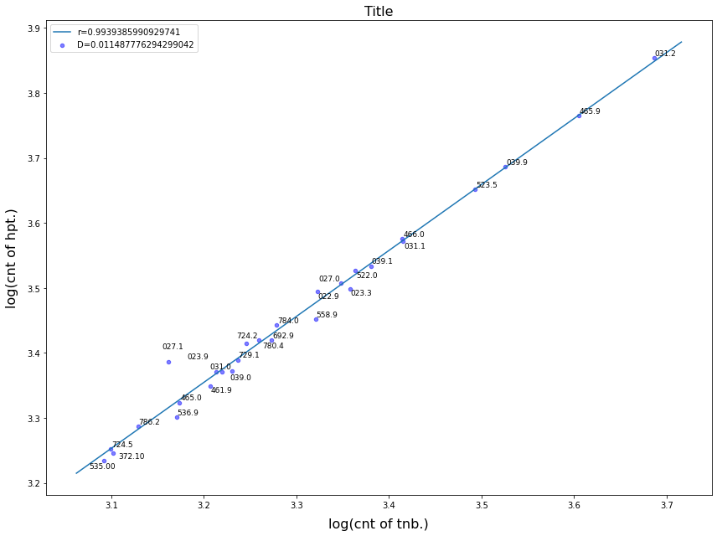
Result - 完全正相關
Ex: 糖尿病 & 高血壓
r = 0.9939385990929741
D = 0.011487776294299

Slide 7
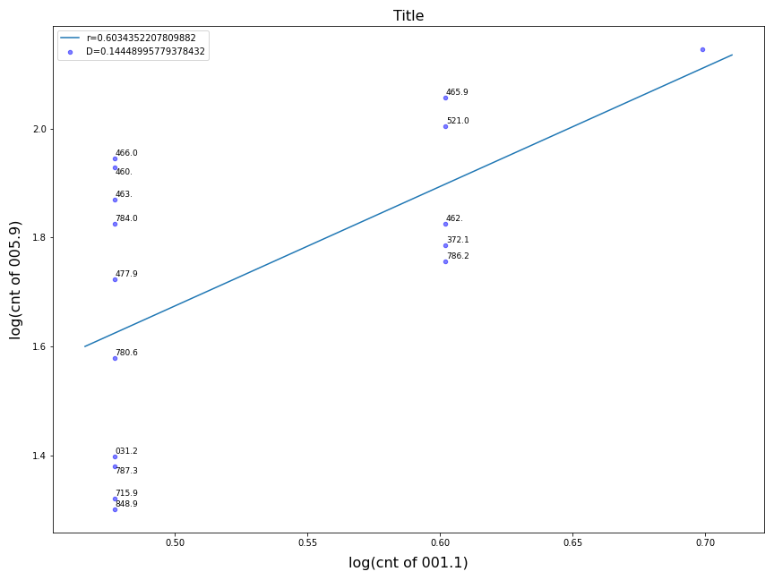
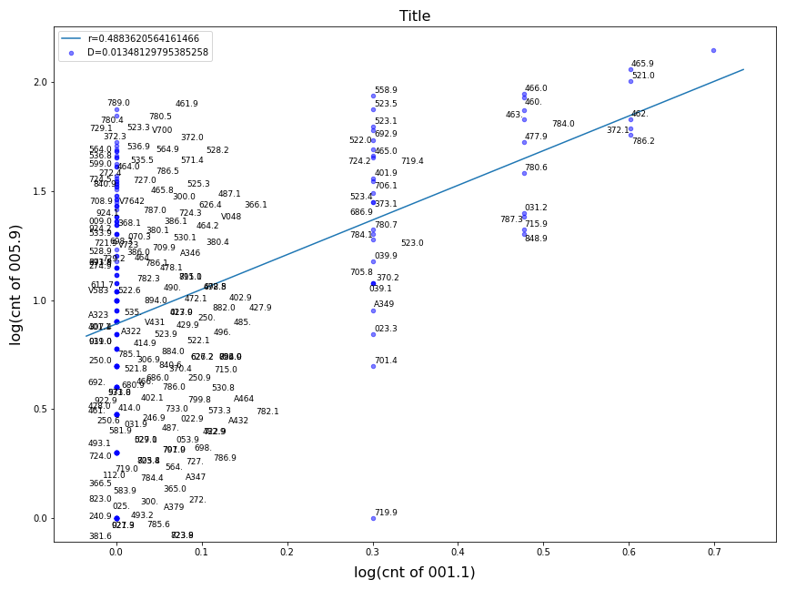
Result - 數量越大越相關

Slide 8
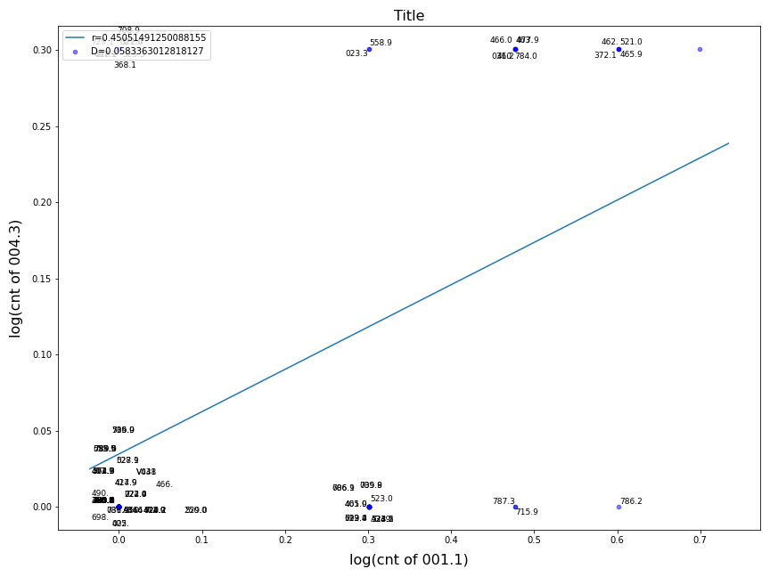
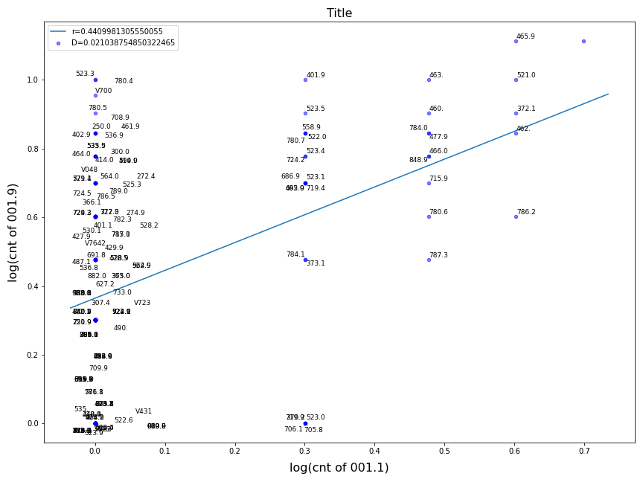
Result - 不相關

Slide 9
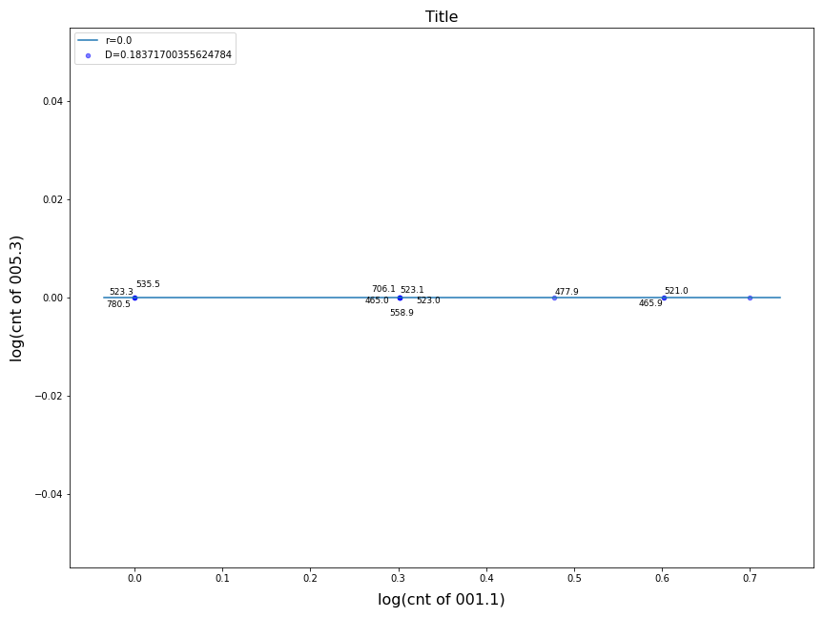
Result - 不相關

Slide 10
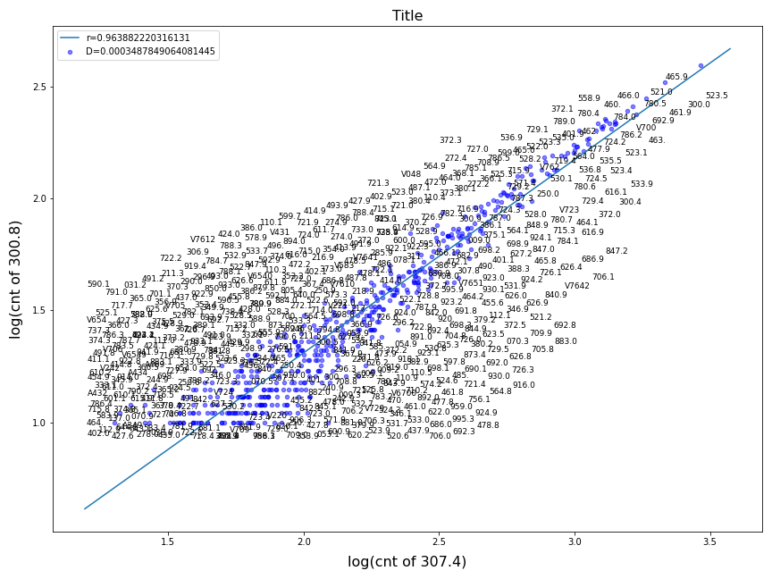
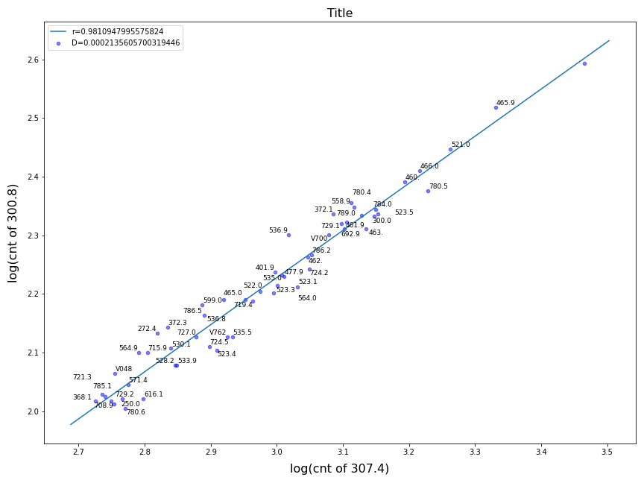
Result - 設閾值
num>10
num>100

Slide 11
問題
Rank 取法對D的影響?
Pi 的取法 ?
法ㄧ：p1(wk) = wk在主病T1的比重
去極值標準？
暫定 : num(wk)>100
T1共病數>10 ^ T2共病數>10 ^ (T1, T2)共同共病數>10

Slide 12
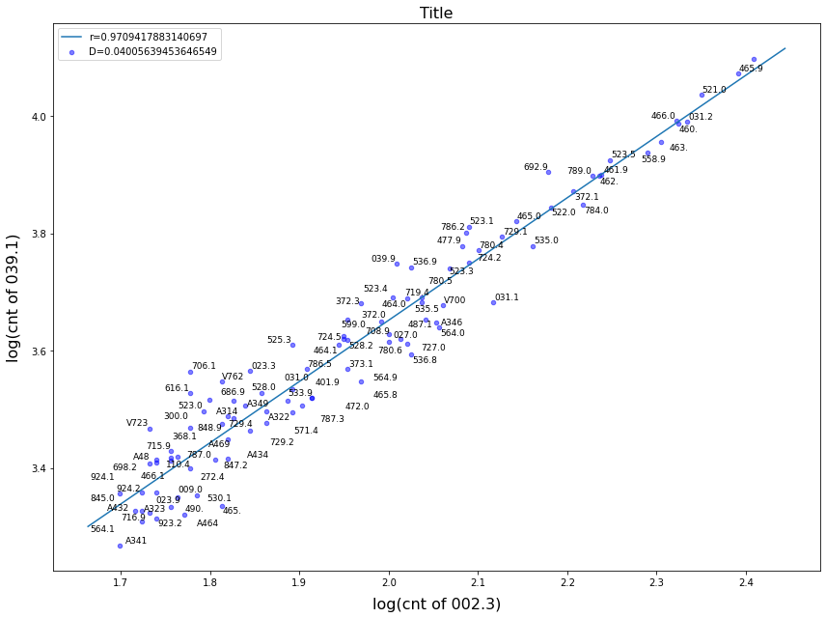
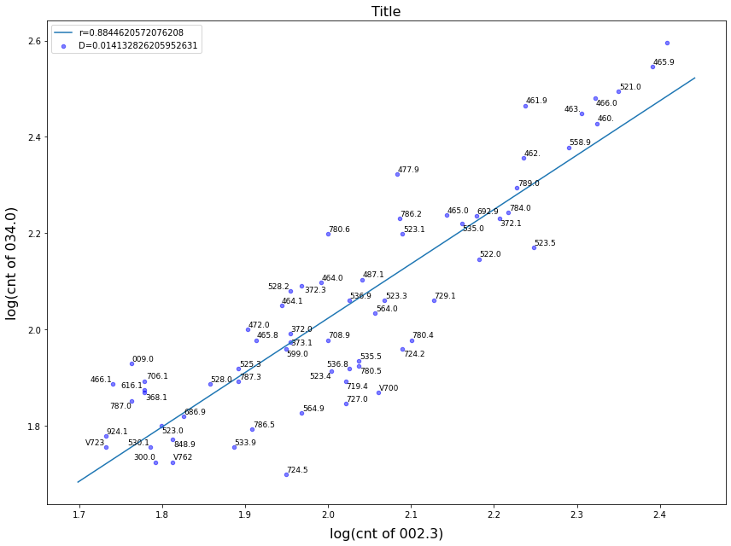
4. r , D 如何解讀?
問題
r=0.97但D只有0.04
r=0.88 但D=0.01

Slide 13
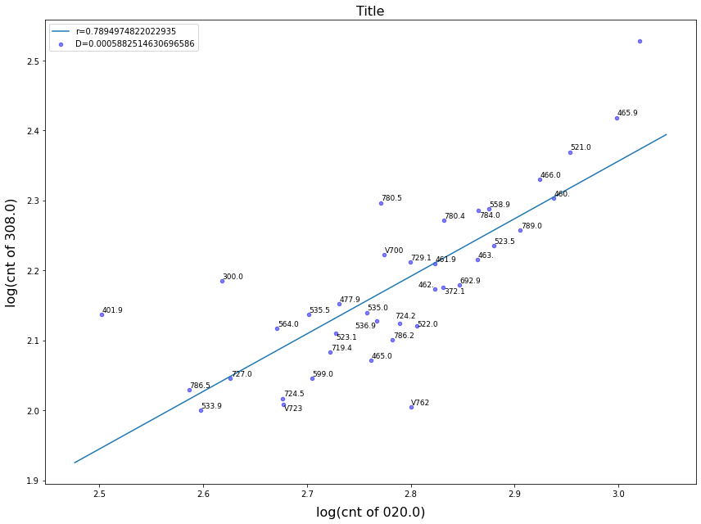
4. r , D 如何解讀?
問題
D=0.005但相關係數低

Slide 14
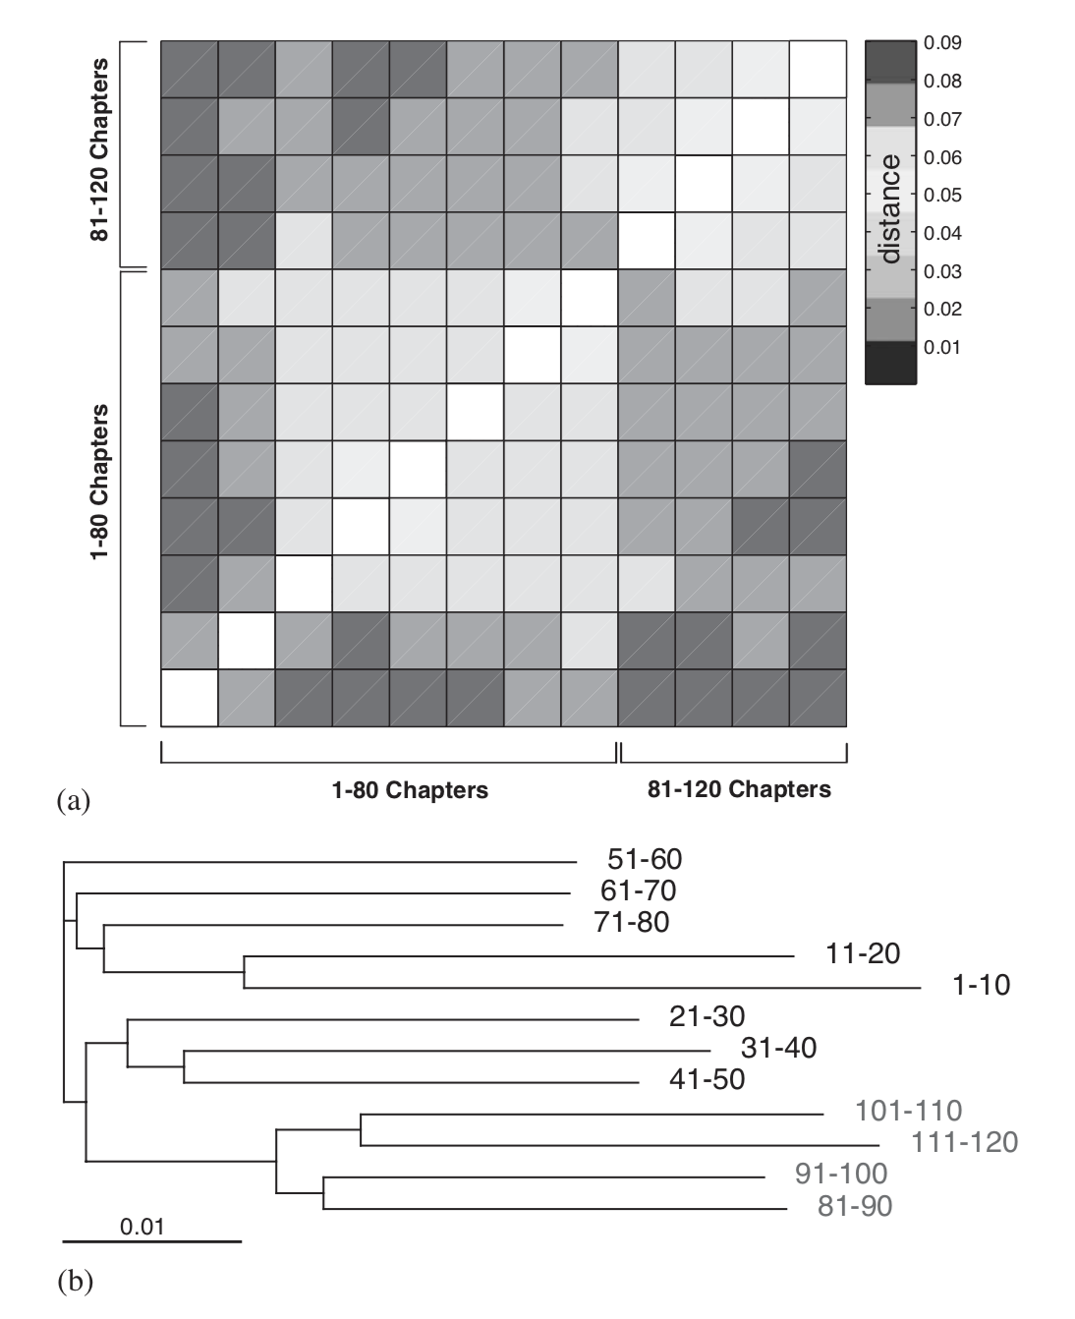
問題
5. 一維數據還需要cluster嗎 ?
右圖的分類方法?

Slide 15
THANKS !

Slide 16
附錄
R1(wk) : T1中wk的頻率排名, 前10%高頻=1...
N12 : T1, T2 相同共病數
p1 : wk的出現頻率
p2 : wk的出現頻率
Z : Σ entropy( p(wk) ) + Σ entropy( p(wk) )

Slide 17
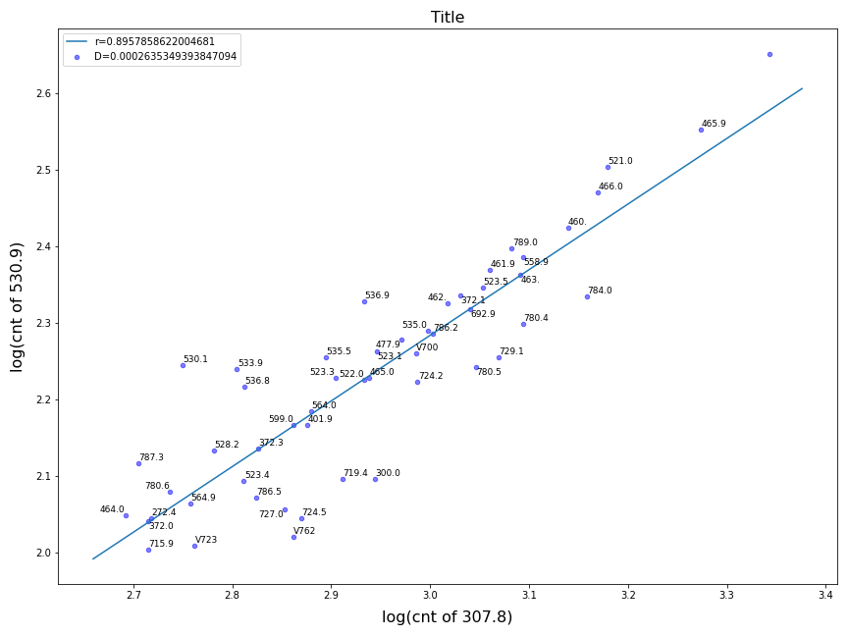
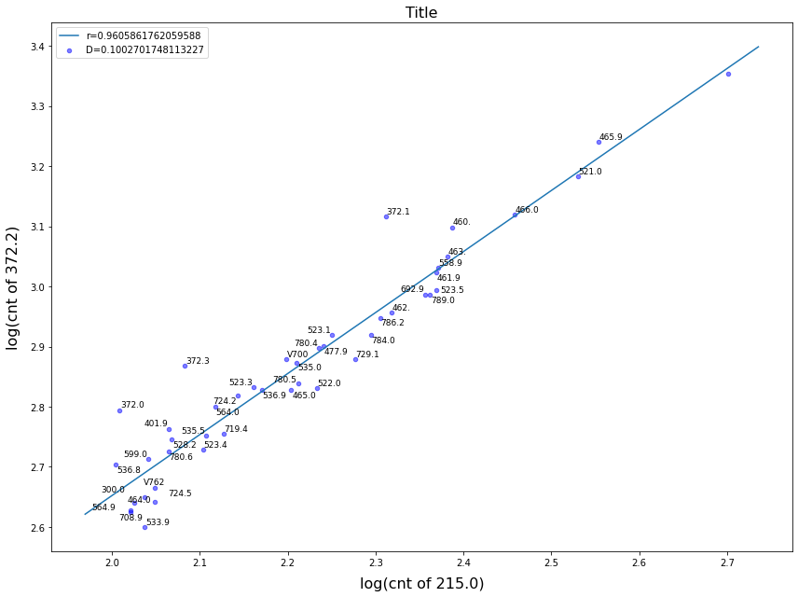
附錄
r=0.89 D=0.002
r=0.96 D=0.1
r>0.9 但D=0.07

Slide 18
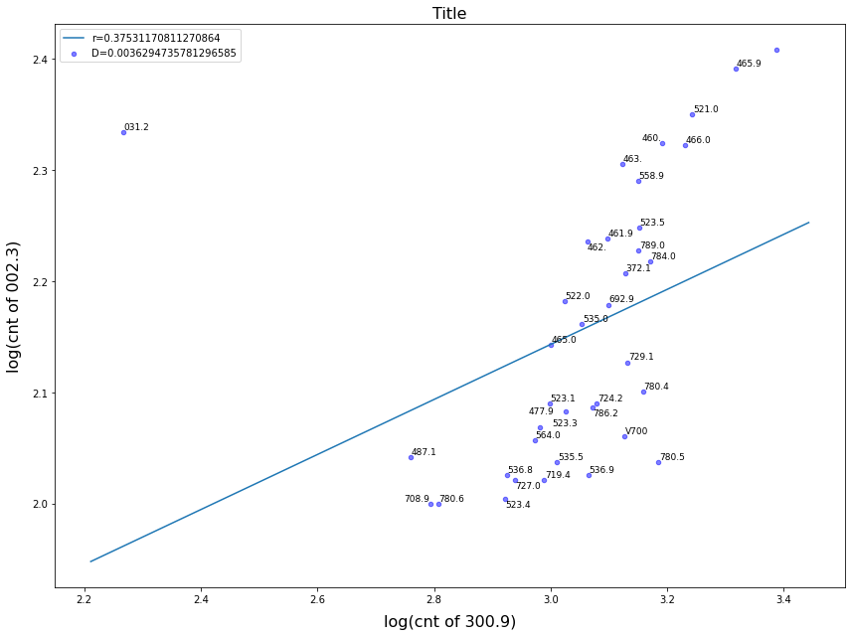
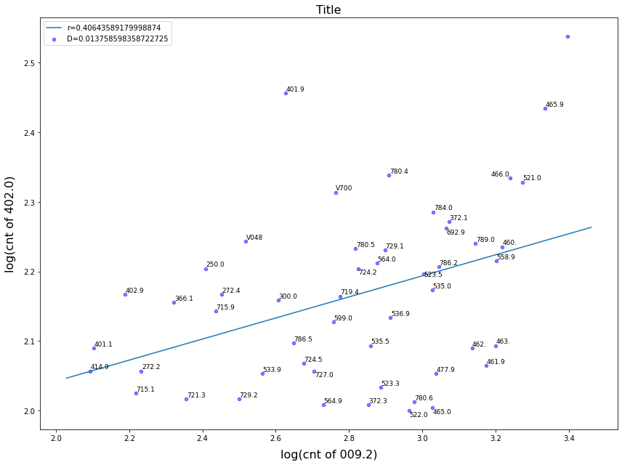
附錄
r=0.3 D=0.003
r=0.4 D=0.01

